Slide 1

Devoir de contrôle N°1
Cliquer pour commencer

Slide 2


Répondre par VRAI ou FAUX
Question1
Un ordinateur permet de traiter des informations de plusieurs formes
VRAI
FAUX

Slide 3
Choisir la bonne réponse
Question2
Un ordinateur se compose de:
Partie matérielle
Partie logicielle
Partie matérielle et logicielle
Aucune

Slide 4
Choisir la réponse correcte
Question3
La partie matérielle de l’ordinateur se compose d’une unité centrale et des:
Logiciels
Informations
Périphériques
Programmes

Slide 5
Répondre par VRAI ou FAUX
Question4
Les supports de stockage sont des périphériques d’entrée sortie
VRAI
FAUX

Slide 6
Choisir la bonne réponse
Question5
La souris est un:
Périphérique de sortie
Périphérique d’entrée
Support de stockage

Slide 7
Choisir la bonne réponse
Question6
Le flash disque est un:
Périphérique de sortie
Périphérique d’entrée
Support de stockage

Slide 8
Choisir la réponse correcte
Question7
Un périphérique de sortie permet de faire………les informations de l’unité centrale:
Stocker
Sortir
Entrer

Slide 9
Choisir la réponse correcte
Question8
L’écran est un:
Périphérique de sortie
Périphérique d’entrée
Support de stockage

Slide 10
Choisir la réponse correcte
Question9
Les textes et les images sont des informations de la forme:
Auditive
Visuelle
Audio-visuelle

Slide 11
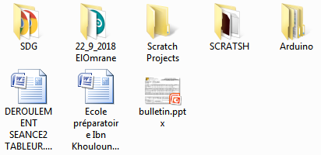
Choisir la bonne réponse
Question10
D’après le schéma quel est le nombre des dossiers et des fichiers
5 fichiers et 3 dossiers
5 dossiers et 3 fichiers
6 dossiers et 2 fichiers

Slide 12
Répondre par VRAI ou FAUX
Question11
Un dossier peut contenir seulement des fichiers
VRAI
FAUX

Slide 13
Choisir la bonne réponse
Question12
Un fichier est caractérisé par:
Nom et date
Nom, type et date
Nom, type, date et taille

Slide 14


Choisir la bonne réponse
Question13
Quel est le bouton de la souris à utiliser pour créer un dossier:

Slide 15
Choisir la bonne réponse
Question14
Scratch.bmp est un fichier de type:
Texte
Son
Vidéo
Image

Slide 16
Choisir la bonne réponse
Question15
Hello.mp3 est un fichier de type:
Texte
Son
Vidéo
Image

Slide 17
Résultat

Slide 18


